Slide 1
IMUNIZACIJA’21 Schpritzer
Muhamed Borovac, Eldar Čivgin, Dženan Nuhić, Benjamin Pašić

Slide 2

Opis projekta
Šta je Imunizacija'21?
Imunizacija '21 je web aplikacija koja omogućava jednostavnu i brzu prijavu osobe za vakcinisanje i testiranje, direktnu komunikaciju sa stručnom osobom, ulazak na vlastiti račun putem JMBG-a, uvid u lični COVID karton kao i preuzimanje potvrde o vakcinaciji ili testiranju.
Prilikom procesa prijave za vakcinisanje, korisnik ima mogućnost odabira jedne od dostupnih vakcina.

Slide 3
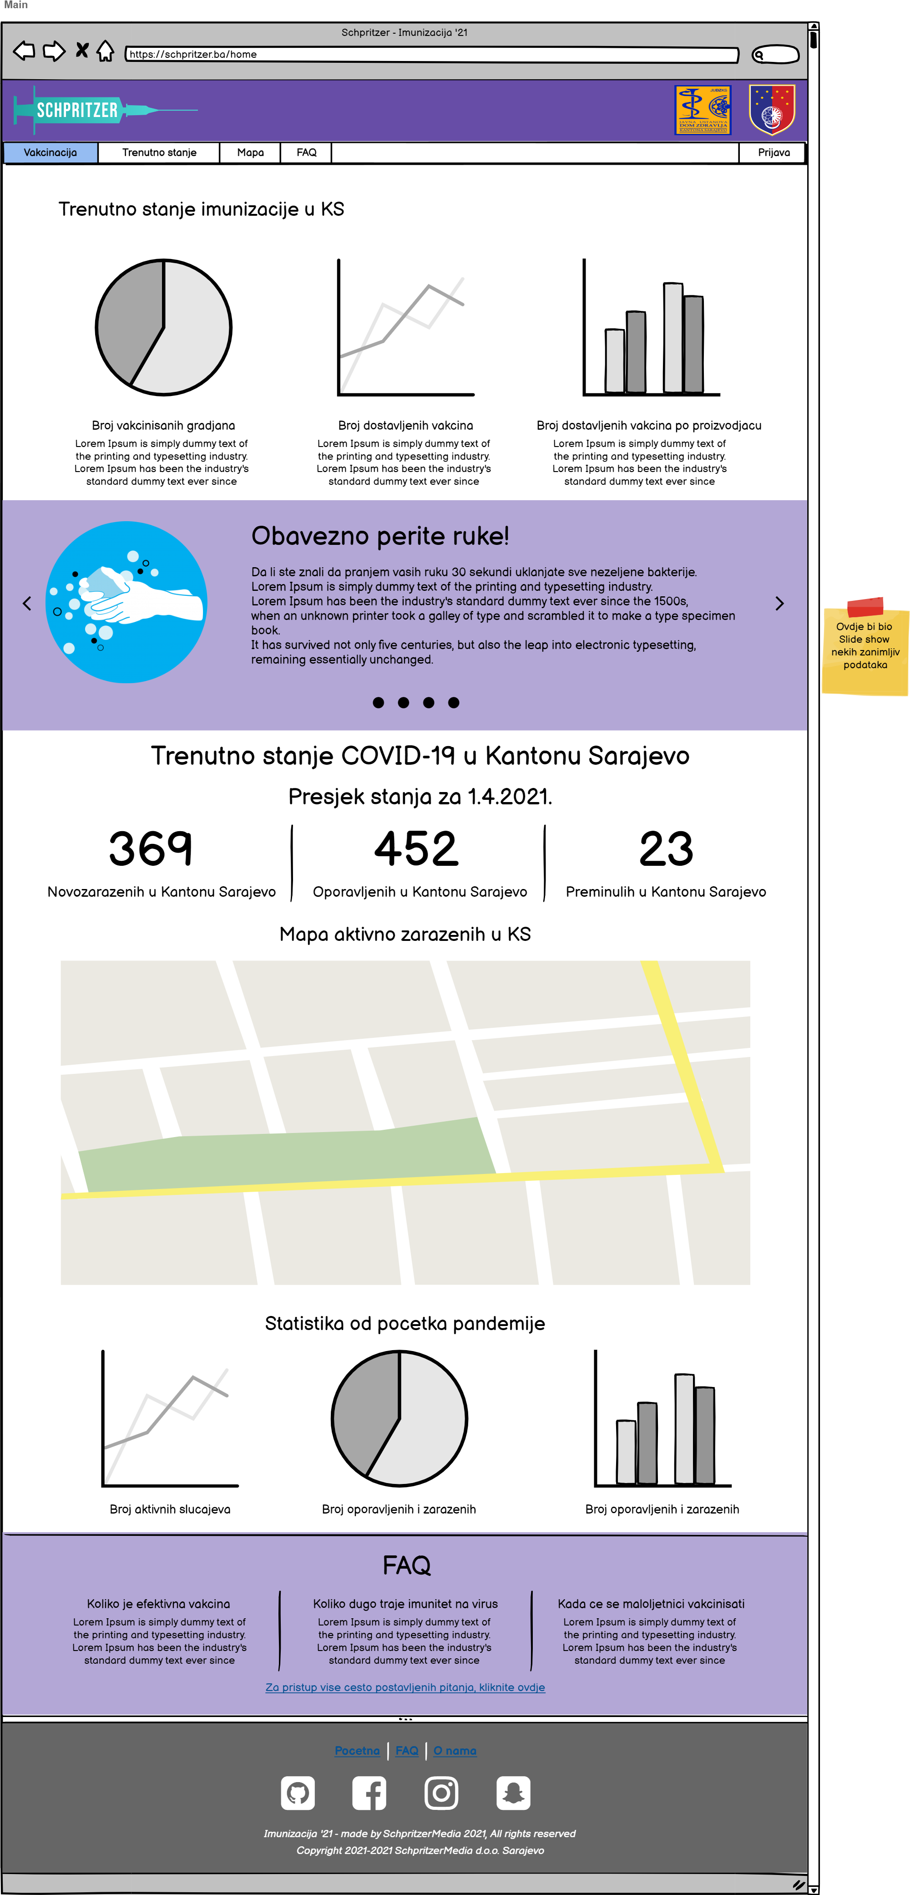
PROTOTIP KORISNIČKIH INTERFEJSA

Slide 6
Funkcionalnosti
Akteri
Korisnik
Stručna Osoba
Admin
Mogućnost prijavljivanja na vakcinaciju, na testiranje, pregled korisničkog računa, direktna komunikacija sa stručnom osobom putem chata.
Odobravanje vakcinacije / testiranja, uvid u COVID karton svakog korisnika, direktna komunikacija sa korisnicima putem chata.
Unos novih korisnika, izmjena korisničkih informacija u slučaju greške, brisanje korisnika.

Slide 7
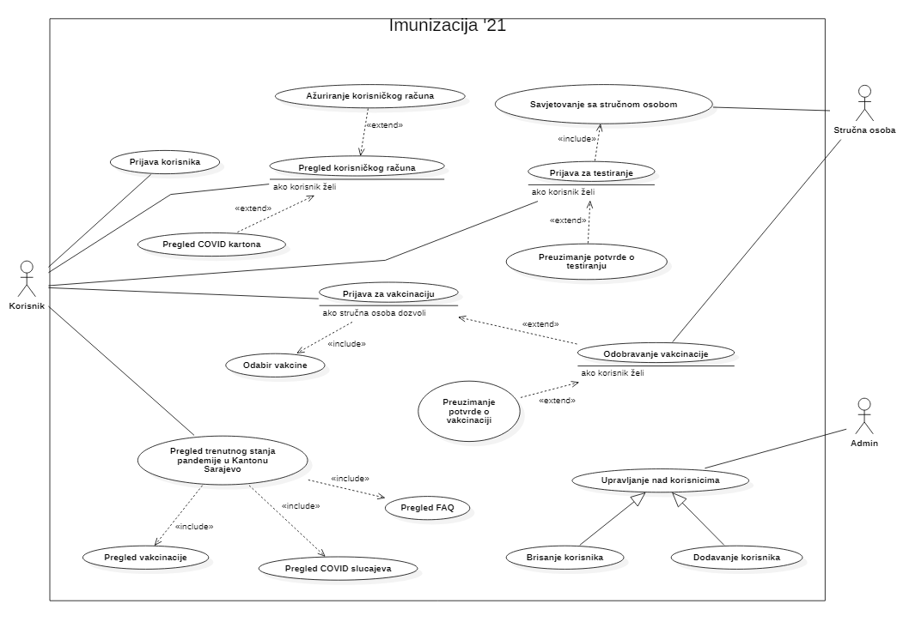
Funkcionalnosti
Use
Case
Dijagram

Slide 8
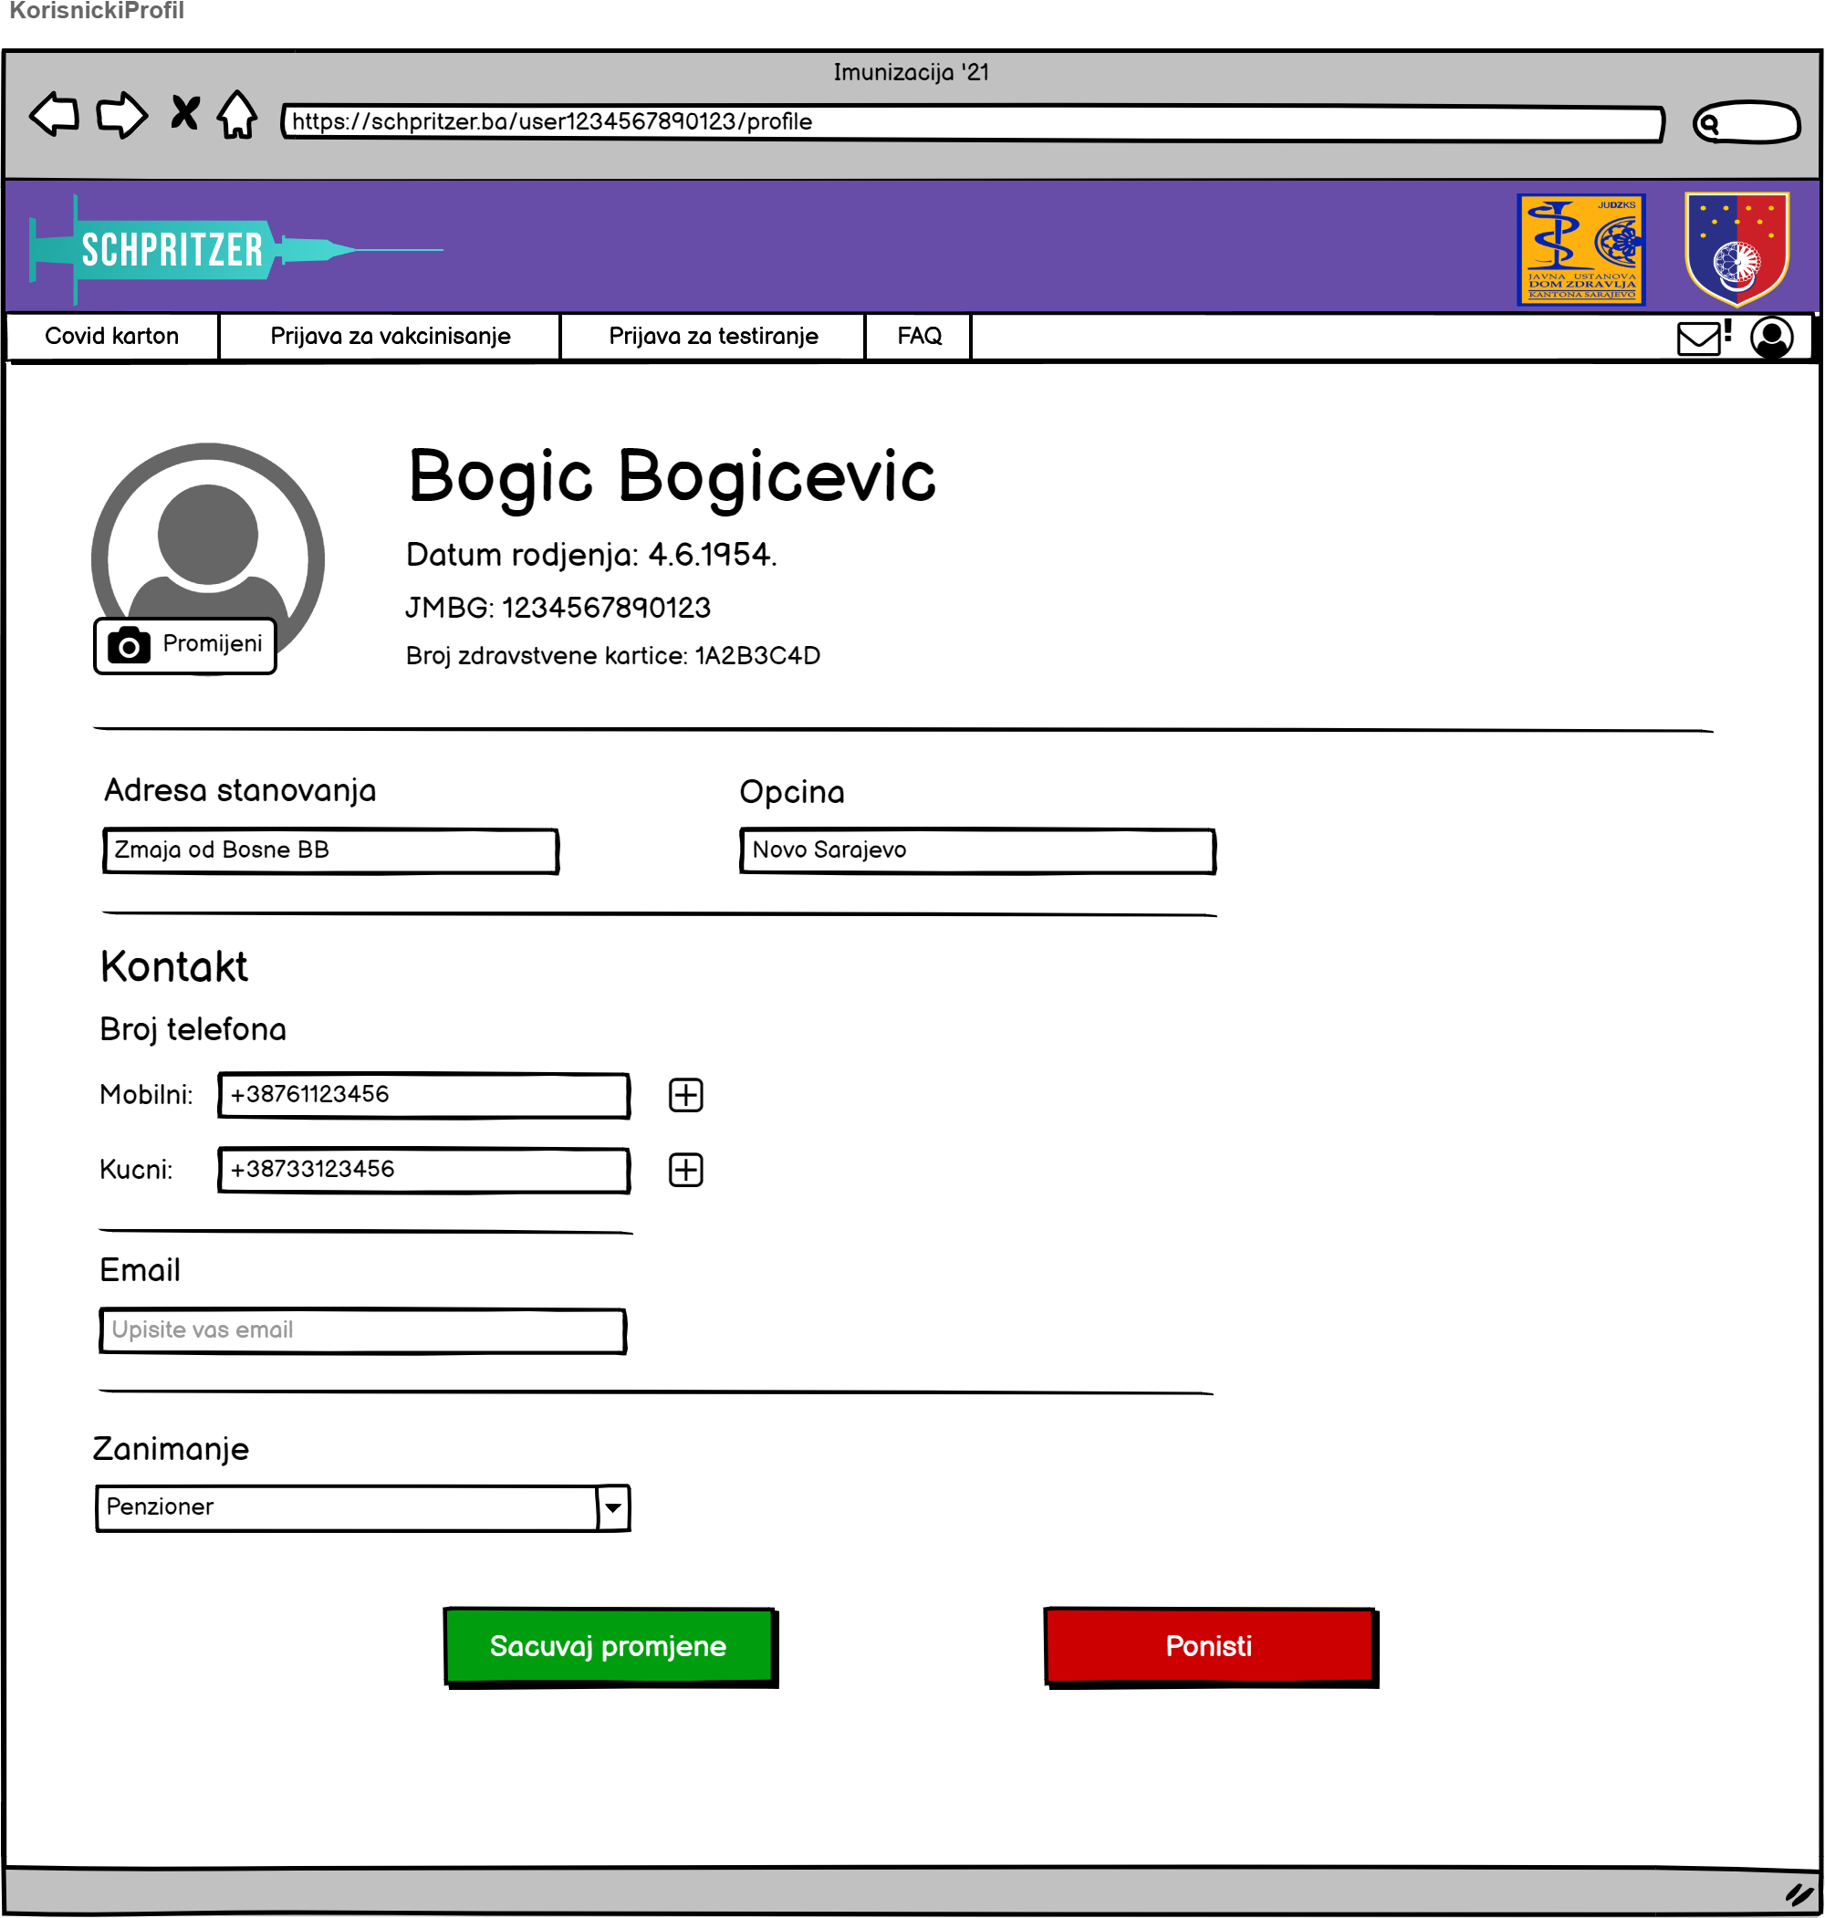
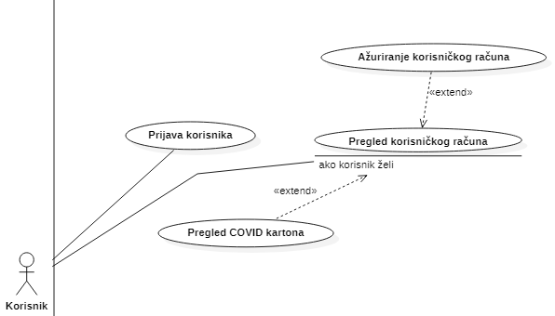
Korisnik

Slide 9
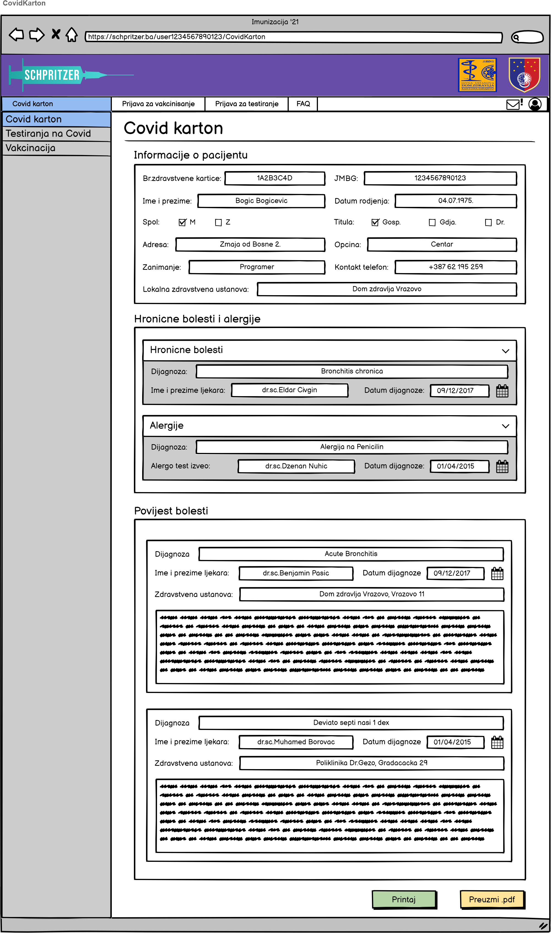
Korisnik

Slide 11
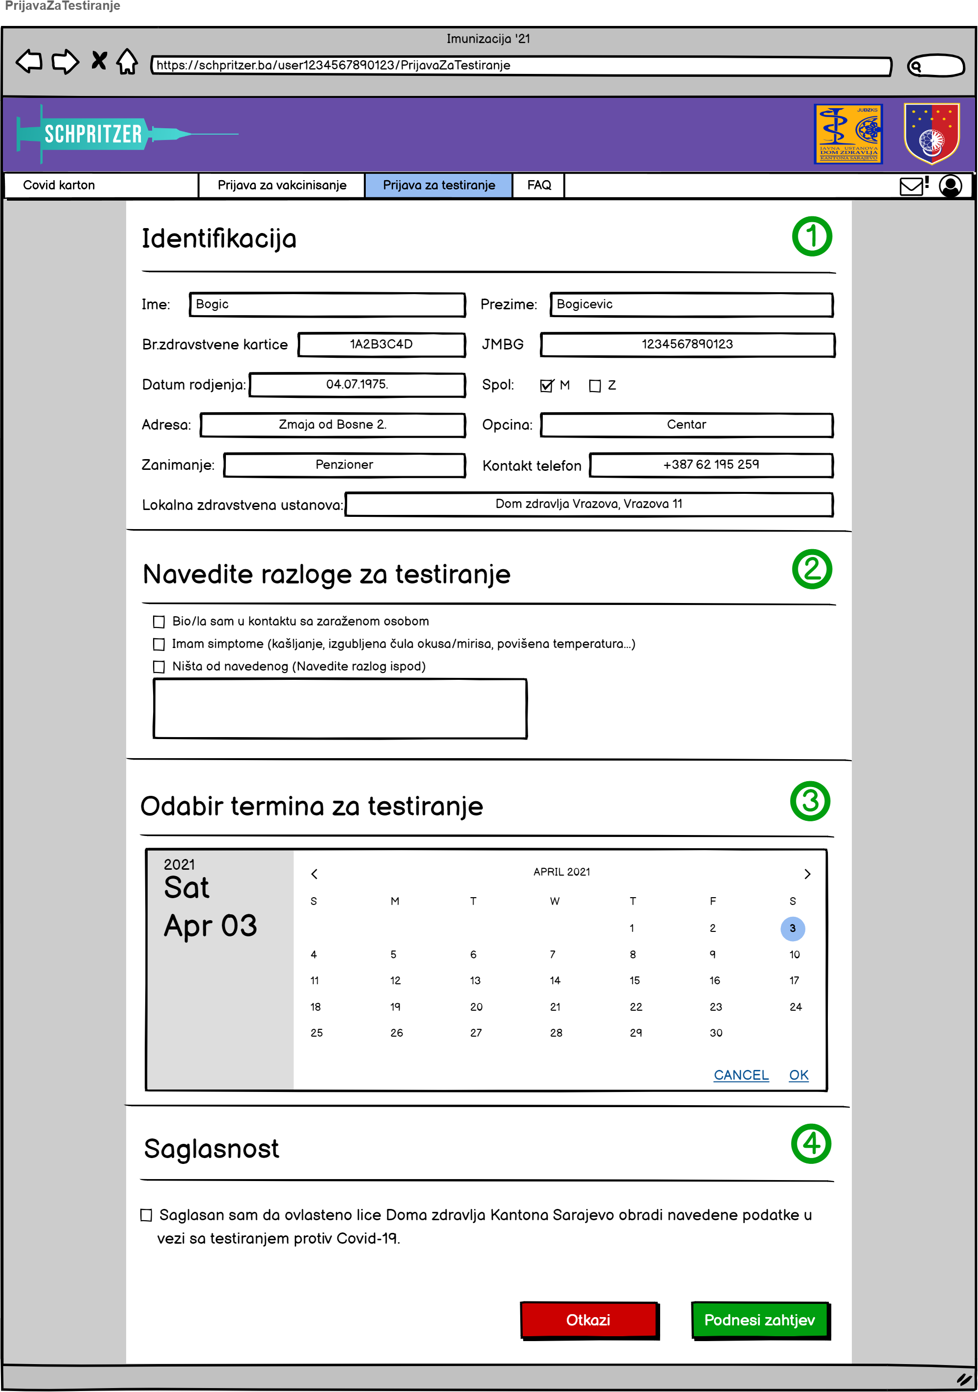
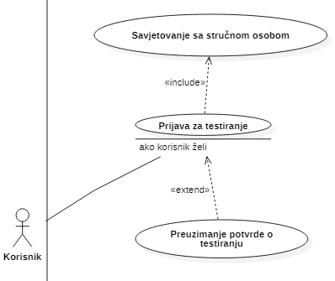
Korisnik

Slide 13
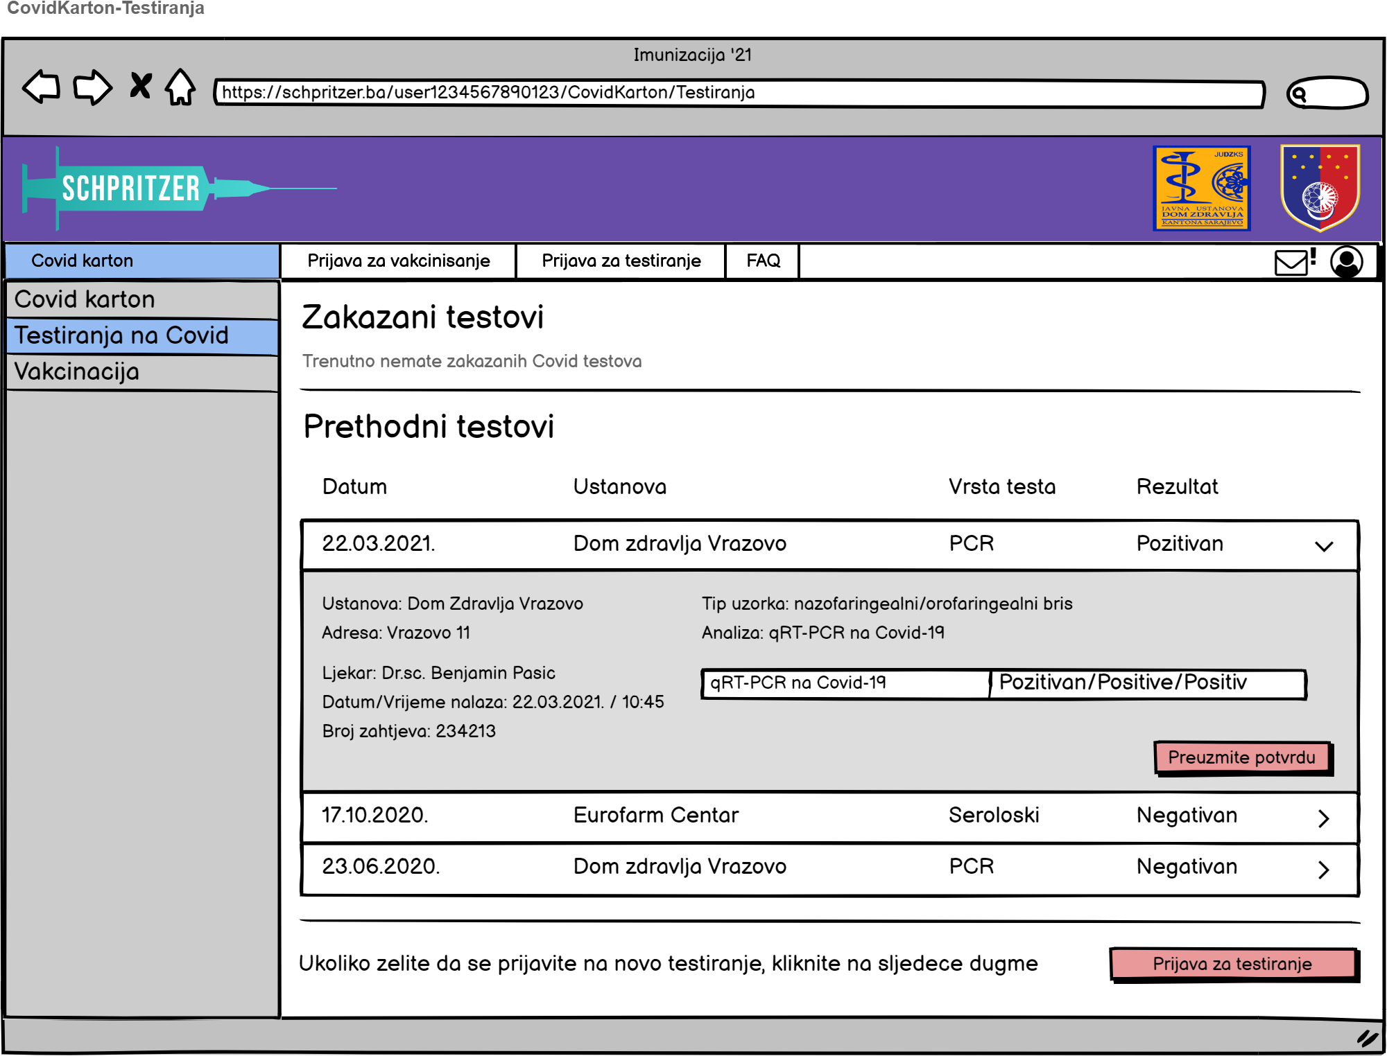
Korisnik

Slide 14
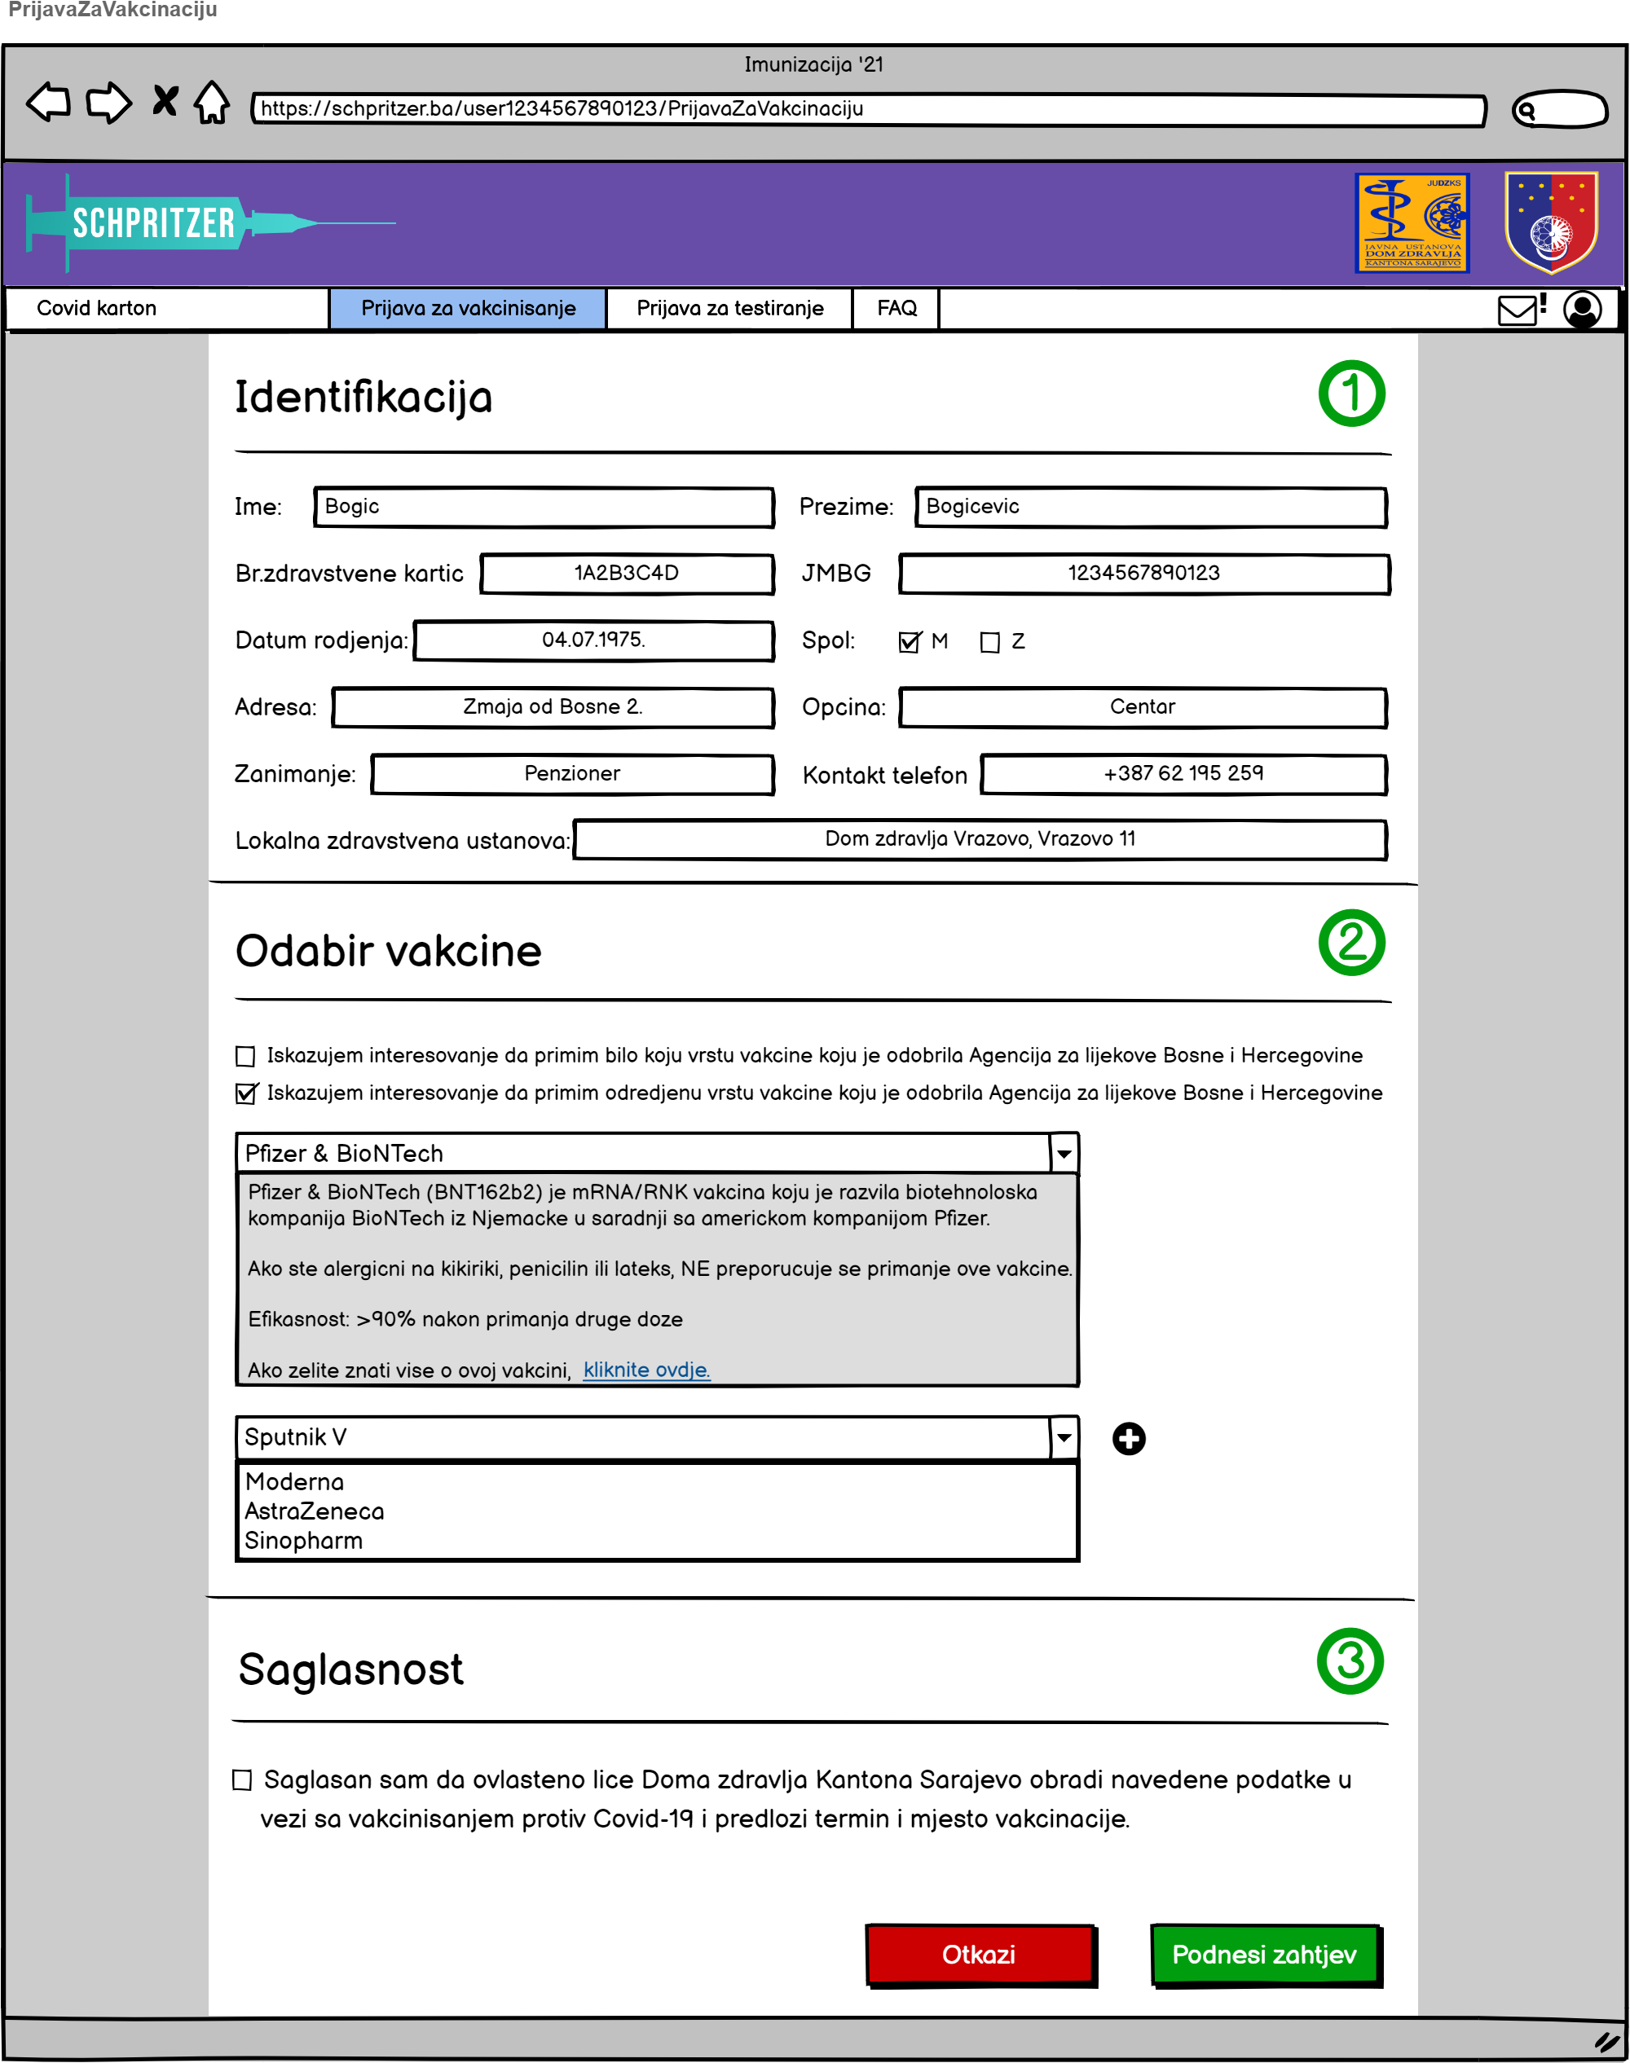
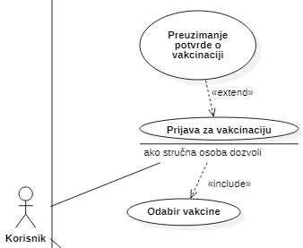
Korisnik

Slide 15
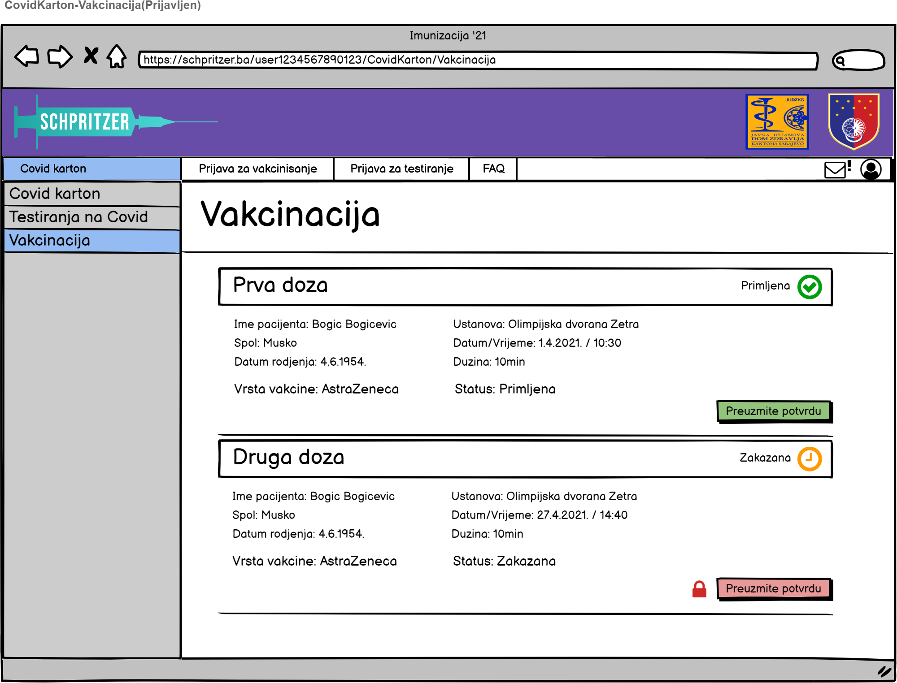
Korisnik

Slide 16

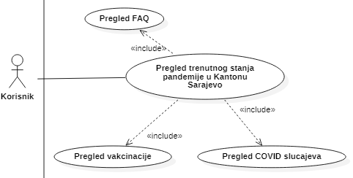
Korisnik

Slide 18
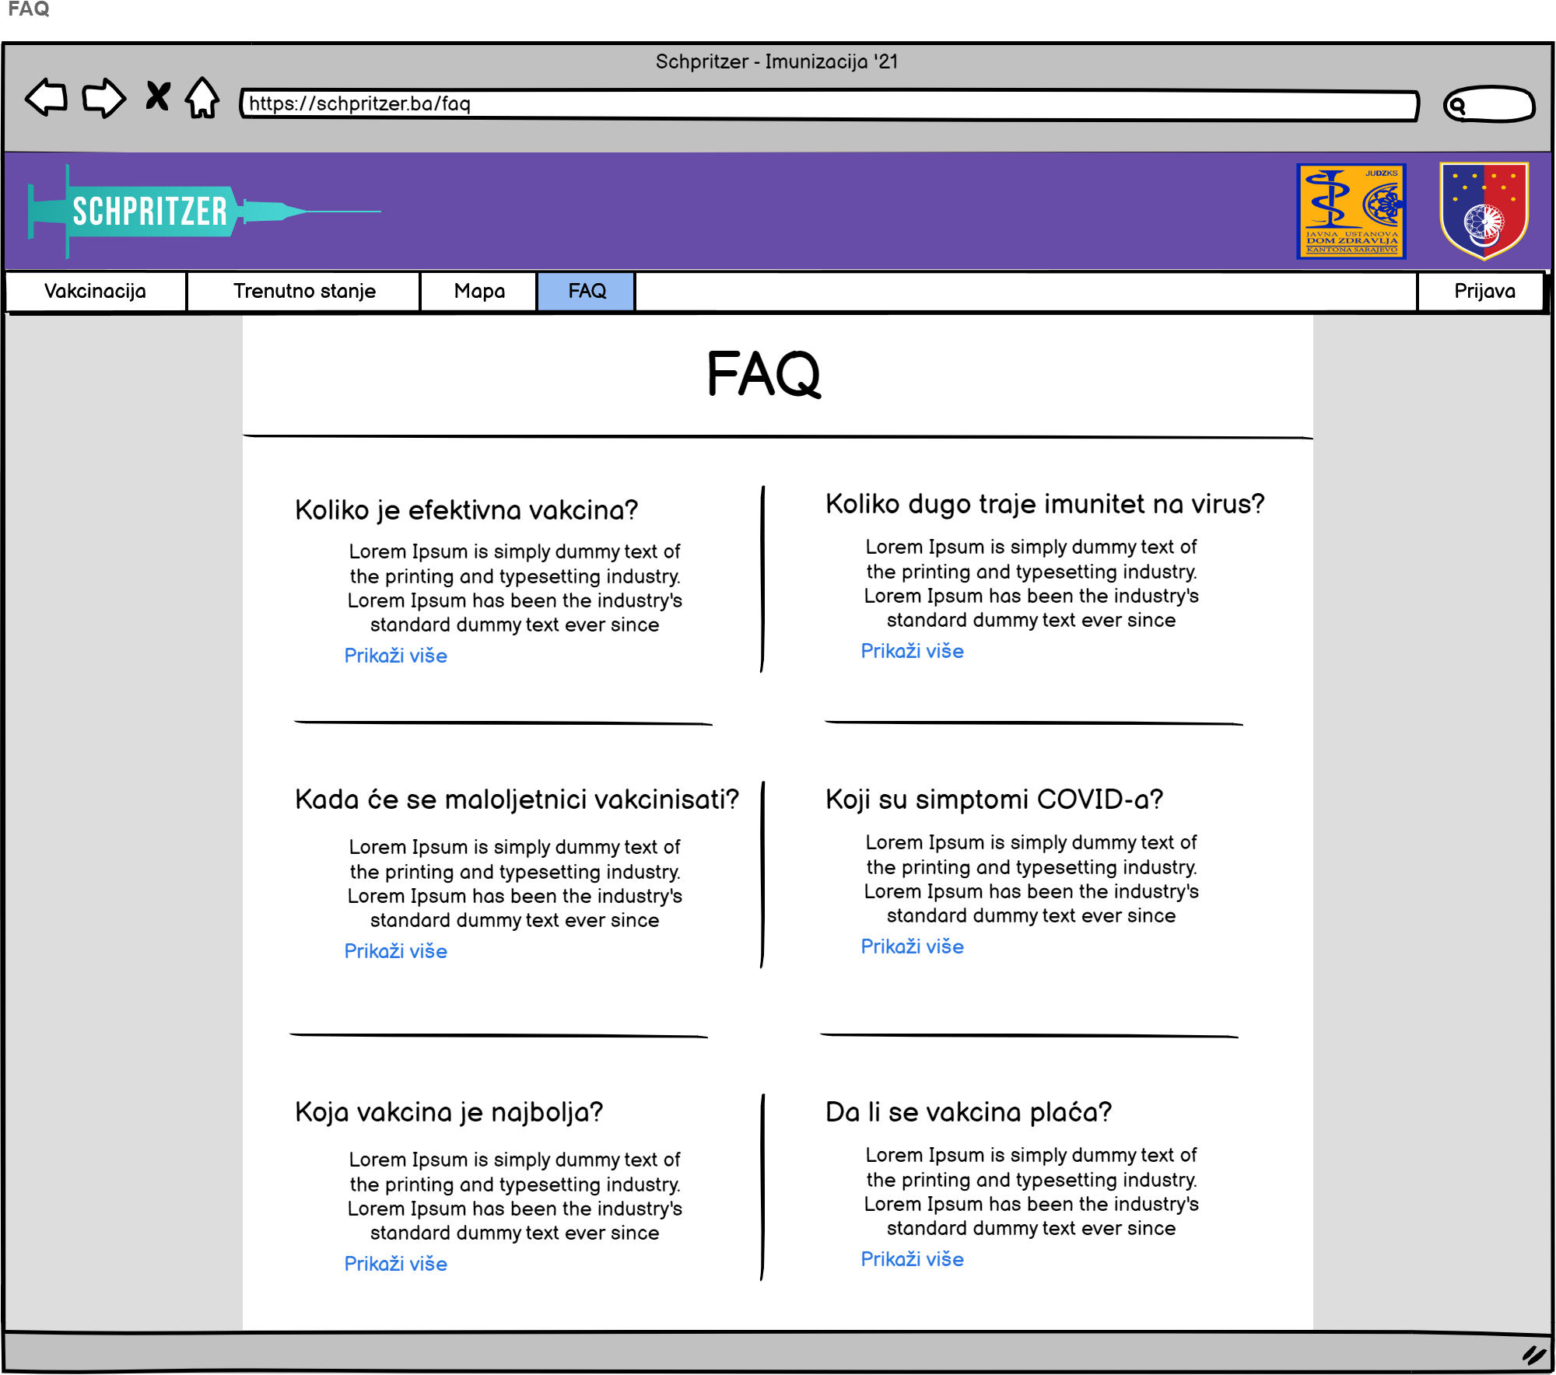
Korisnik

Slide 19
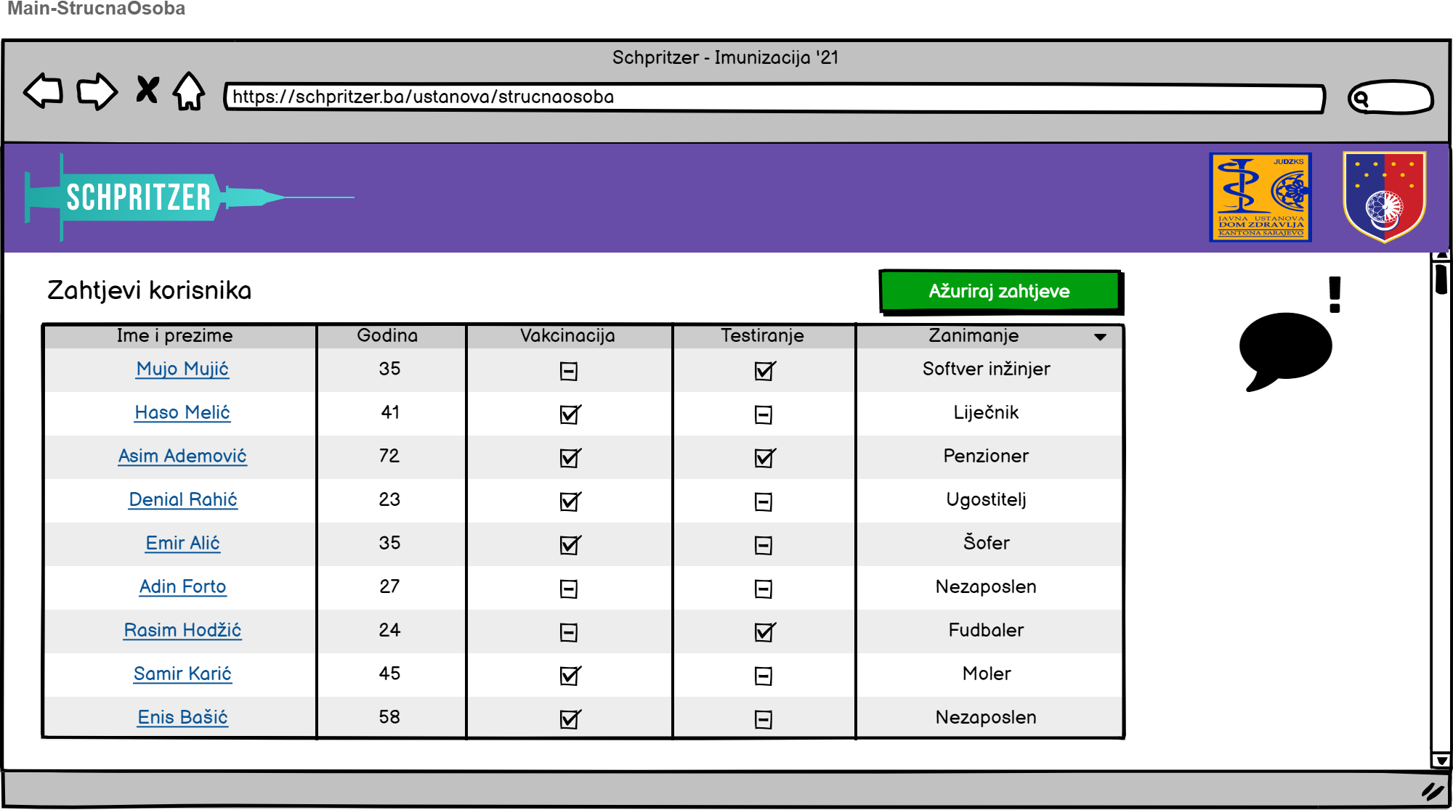
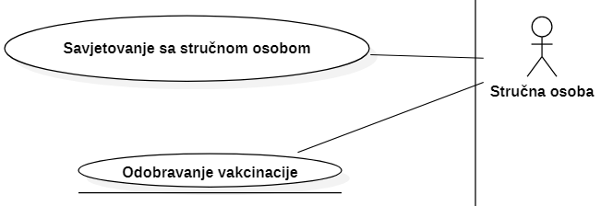
Stručna Osoba

Slide 20
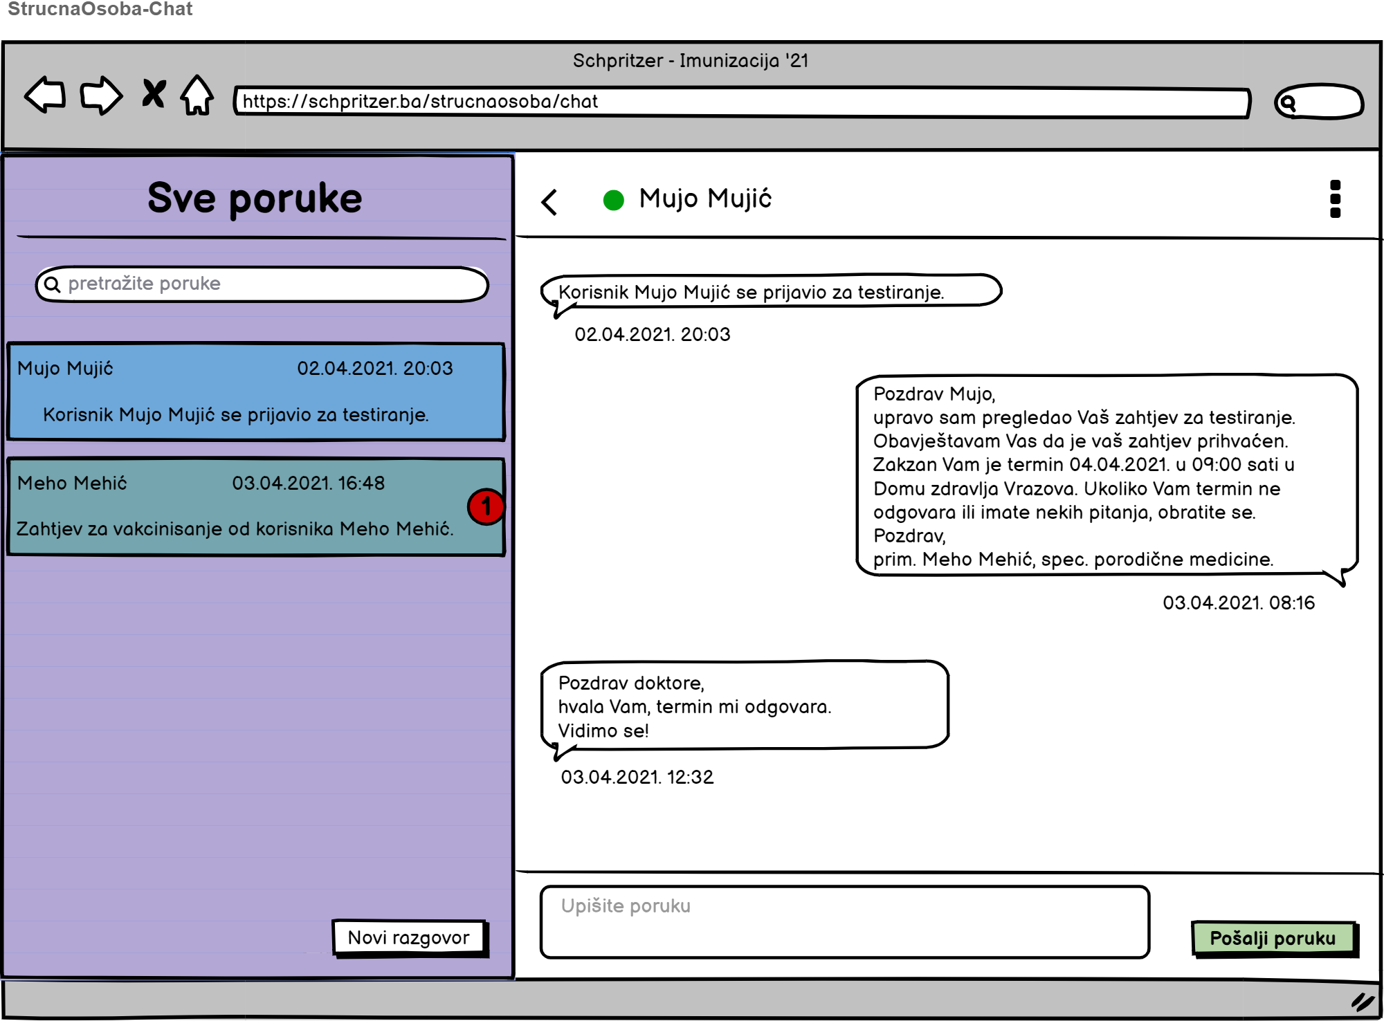
Stručna Osoba

Slide 21
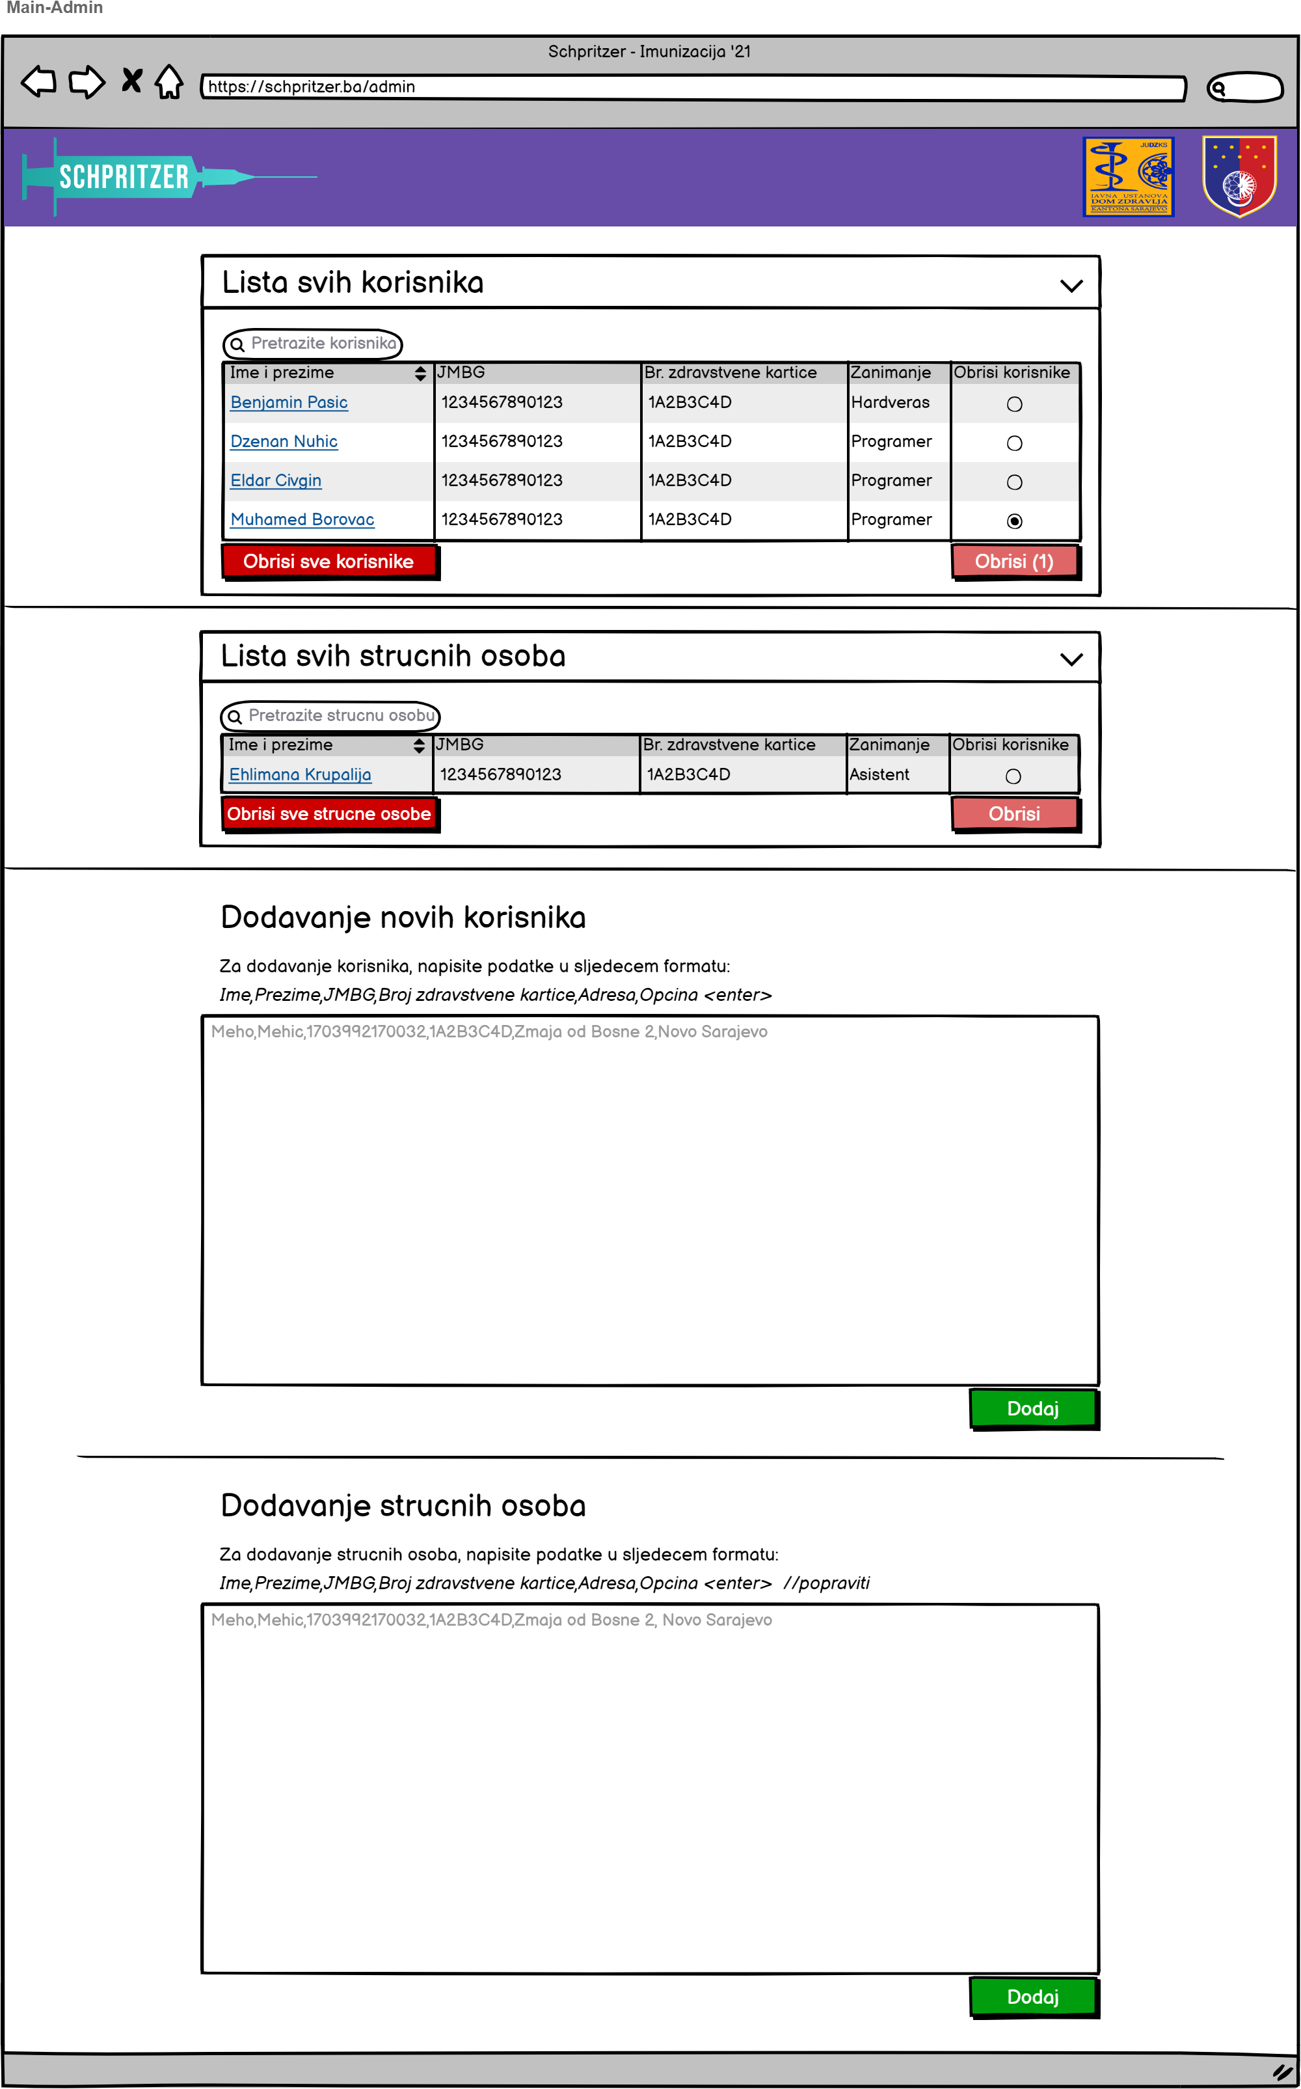
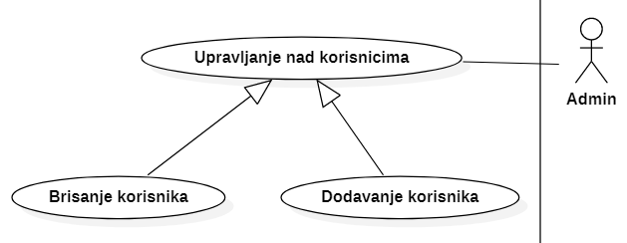
Admin

Slide 22
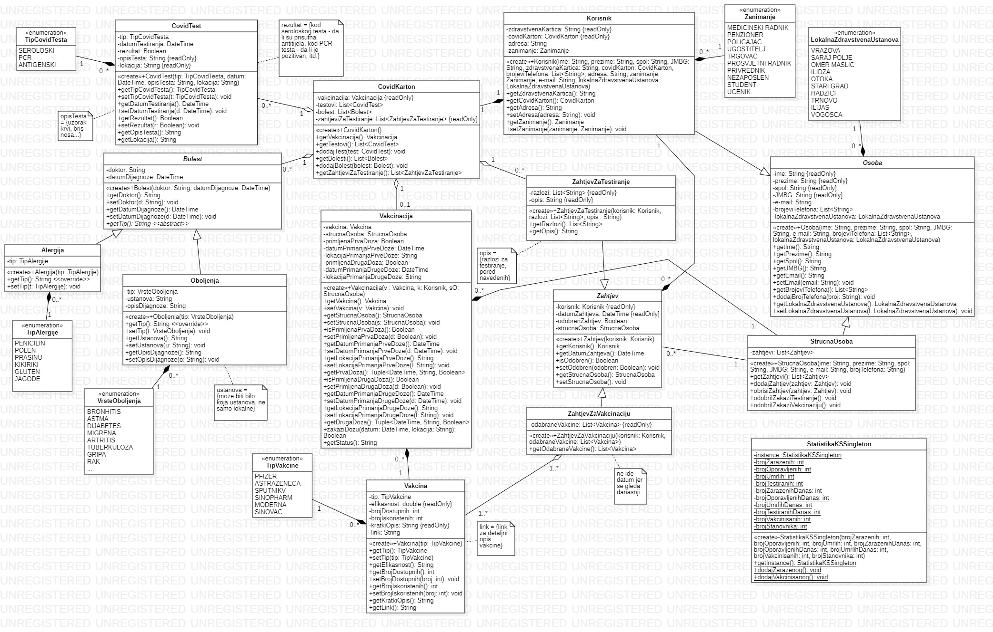
DIAGNOSIS
Despite being red, Mars is a cold place, not hot
Mercury is the closest planet to the Sun
Jupiter is the biggest planet in our Solar System
Venus has a beautiful name, but it’s terribly hot
Neptune is the farthest planet from the Sun
Class diagram

Slide 23
SOLID principi
Single Responsibility Principle
S
D
O
Dependency Inversion Principle
Open/Closed Principle
I
L
Interface Segregation Principle
Liskov Substitution Principle

Slide 24
SOLID principi
S
O
Klasa bi trebala imati samo jedan razlog za promjenu
Sve klase upravljaju isključivo nad svojim atributima
Primjer: Klasa CovidTest
Entiteti softvera (klase, moduli, funkcije) trebali bi biti otvoreni za nadogradnju, ali zatvoreni za modifikaciju
U našem sistemu najzastupljenija je veza agregacije
Izmjenom jedne klase ne dolazi do promjena u drugim klasama

Slide 25
SOLID principi
L
I
Podtipovi moraju biti zamjenjivi njihovim osnovnim tipovima
Naš sistem posjeduje apstraktne klase Osoba, Zahtjev i Bolest
Gdje god koristimo klasu Zahtjev, možemo koristiti i klase ZahtjevZaTestiranje i ZahtjevZaVakcinisanje
Klijenti ne treba da ovise o metodama koje neće upotrebljavati
U početnom dijagramu klasa nije bilo potreba za kreiranjem interfejsa
Nakon primjene dizajn paterna dodani interfejsi IChatMedijator, IZahtjeviSort, IPrototip, IDrugaDozaProxy

Slide 26
SOLID principi
D
Moduli visokog nivoa ne bi trebali ovisiti od modula niskog nivoa, oba bi trebalo da ovise od apstrakcija
Moduli ne bi trebali ovisiti od detalja. Detalji bi trebali biti ovisni od apstrakcija
Klase Korisnik i StrucnaOsoba naslijeđene iz apstraktne klase Osoba
Klase ZahtjevZaTestiranje i ZahtjevZaVakcinaciju naslijeđene iz apstraktne klase Zahtjev
Klase Alergija i Oboljenje naslijeđene iz apstraktne klase Bolest

Slide 27
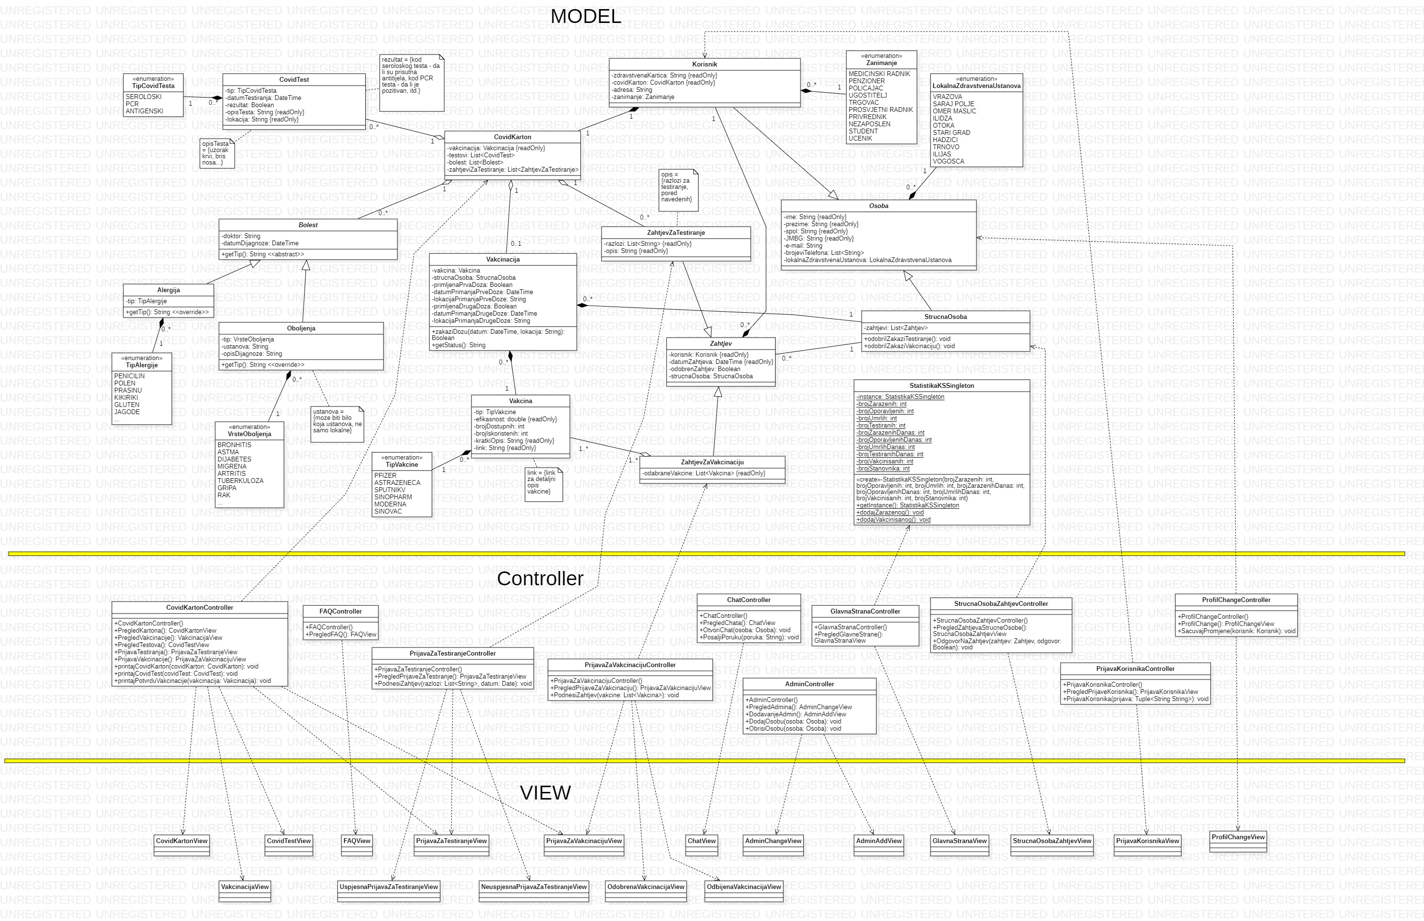
MVC

Slide 28
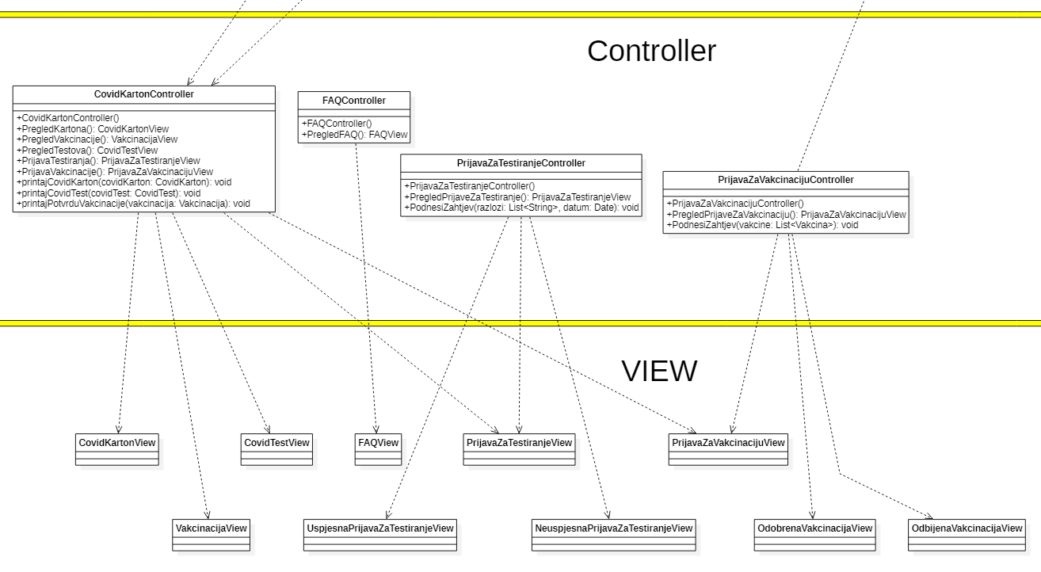

Slide 29
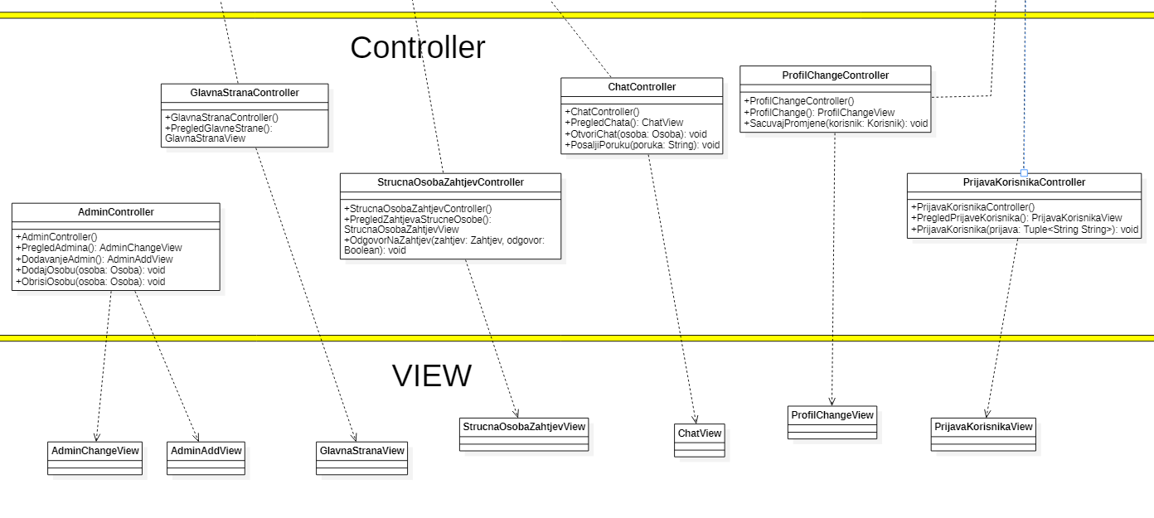

Slide 30
Strukturalni paterni
01
Adapter patern
02
Facade
patern
U našem sistemu
smo implementirali
Facade i Proxy patern
03
Decorator
patern
04
Bridge
patern
05
Composite patern
06
Proxy
patern
07
Flyweight patern

Slide 31
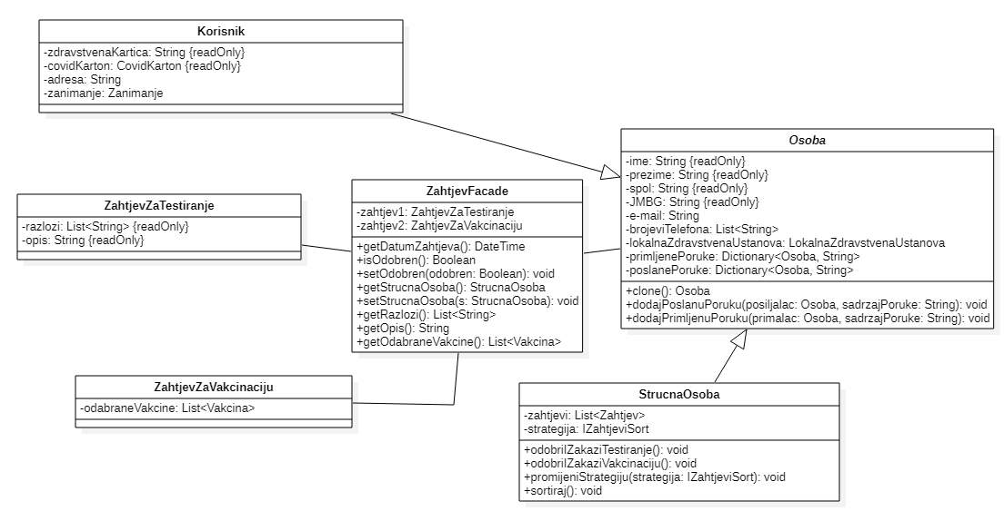
Facade patern
Svrha Facade patern-a
je što pruža jedinstven
interfejs na skup interfejsa
u podsistemu.
Sistem smo proširili
ubacivanjem klase
ZahtjevFacade koja
objedinjuje sve metode
koje se nalaze u dvije navedene klase.

Slide 32
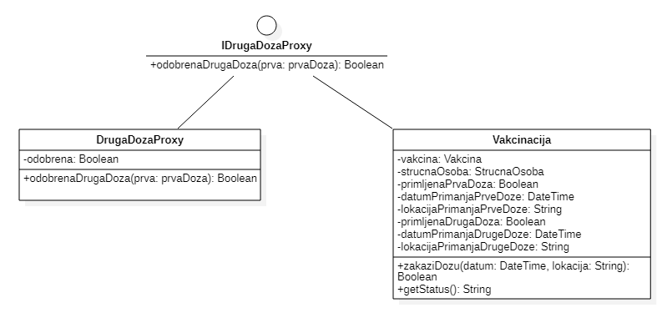
Proxy patern
Svrha Proxy patern-a
je da omogući pristup i
kontrolu pristupa stvarnim objektima.
Uz pomoć Proxy
paterna osiguravamo da korisnik mora imati primljenu prvu prije druge doze.

Slide 33
Kreacijski paterni
U našem sistemu
smo implementirali
Singleton i Prototype
patern
SINGLETON
PROTOTYPE
ABSTRACT FACTORY
FACTORY METHOD
BUILDER

Slide 34
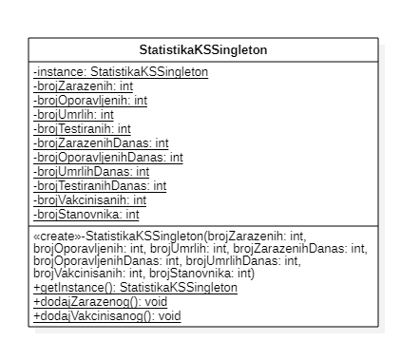
Singleton patern
Uloga Singleton patern-a
je da osigura da se klasa može instancirati samo jednom i da osigura globalni pristup kreiranoj instanci klase.

Slide 35
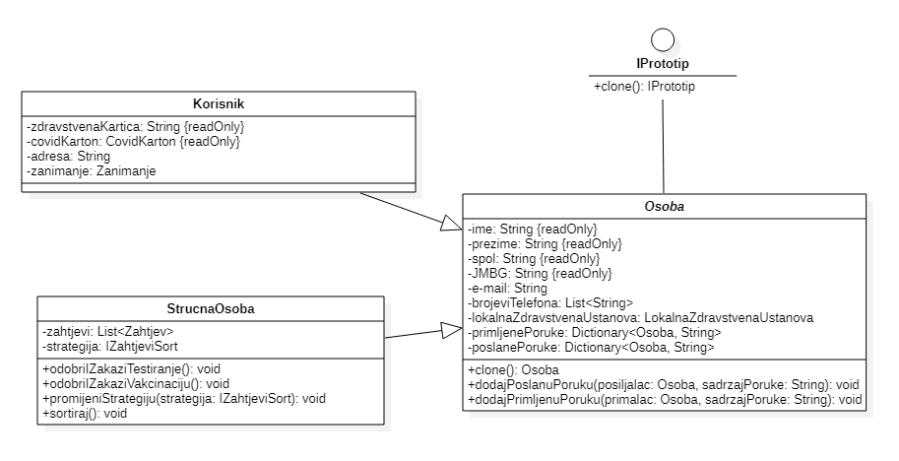
Prototype patern
Prototype patern nam
omogućava da kopiramo postojeće objekte bez da ovisimo o njihovim klasama.
Kada nam treba isti
objekat kao objekat koji smo konfigurisali, pozovemo metodu clone().

Slide 36
Paterni ponašanja
01
Strategy patern
02
State
patern
U našem sistemu
smo implementirali
Strategy i Mediator
patern
03
Template method patern
04
Observer patern
05
Iterator patern
06
Chain of responsibility patern
07
Mediator patern

Slide 37
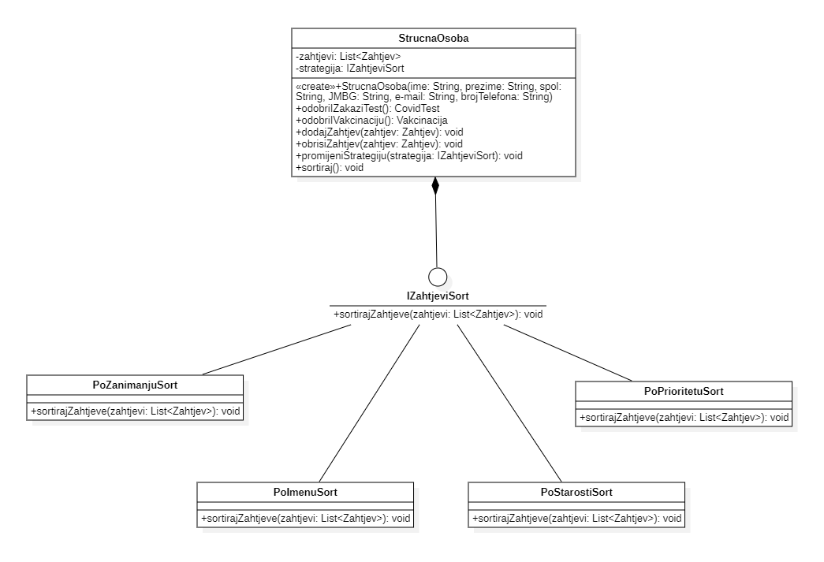
Strategy patern
Uloga Strategy patern-a
je da izdvaja algoritam iz matične klase i uključuje ga u posebne klase.
Uz pomoć Strategy
paterna nam je olakšano sortiranje zahtjeva.

Slide 38
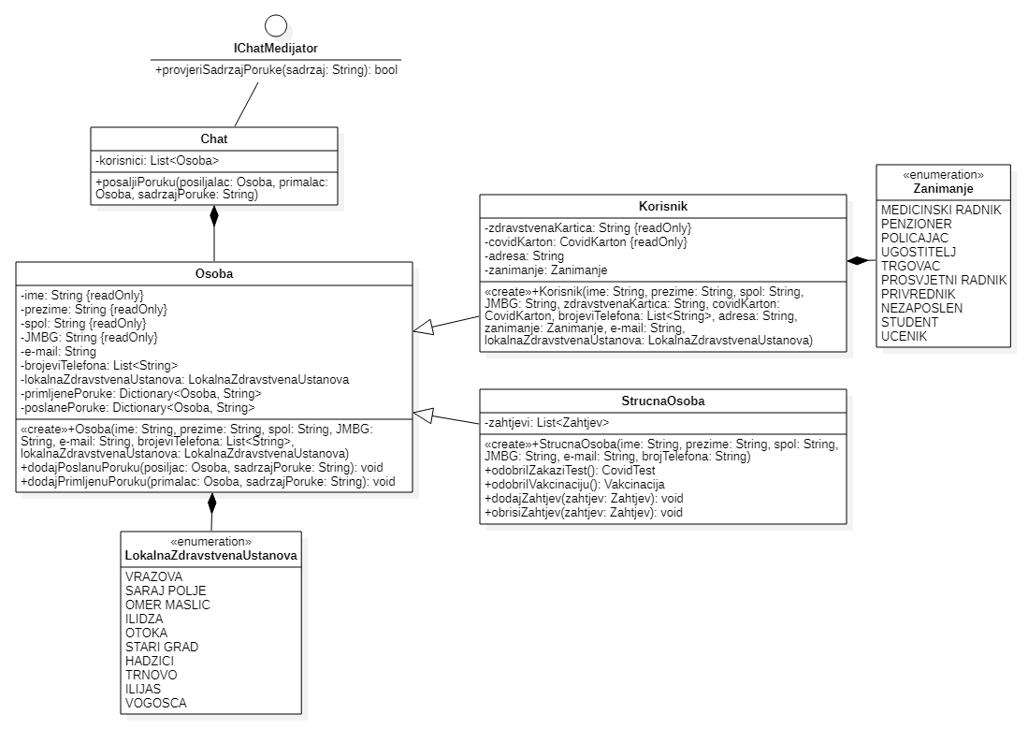
Mediator patern
Mediator patern
omogućava reduciranje ovisnosti između objekata.
Mediator paternom smo
realizirali chat.

Slide 39
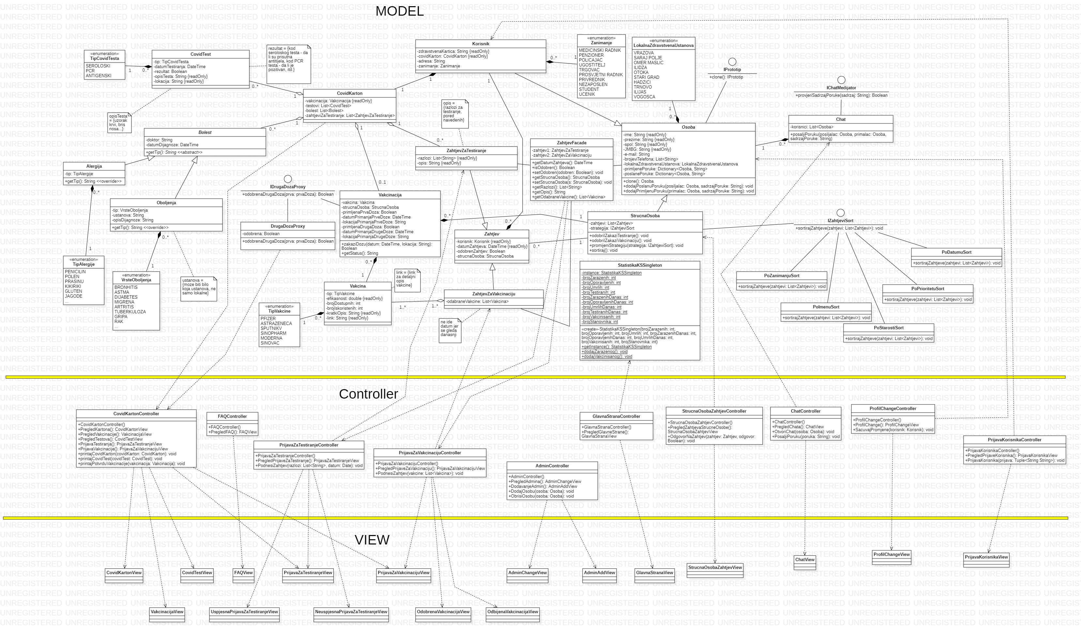
MVC SA PATERNIMA

Slide 40
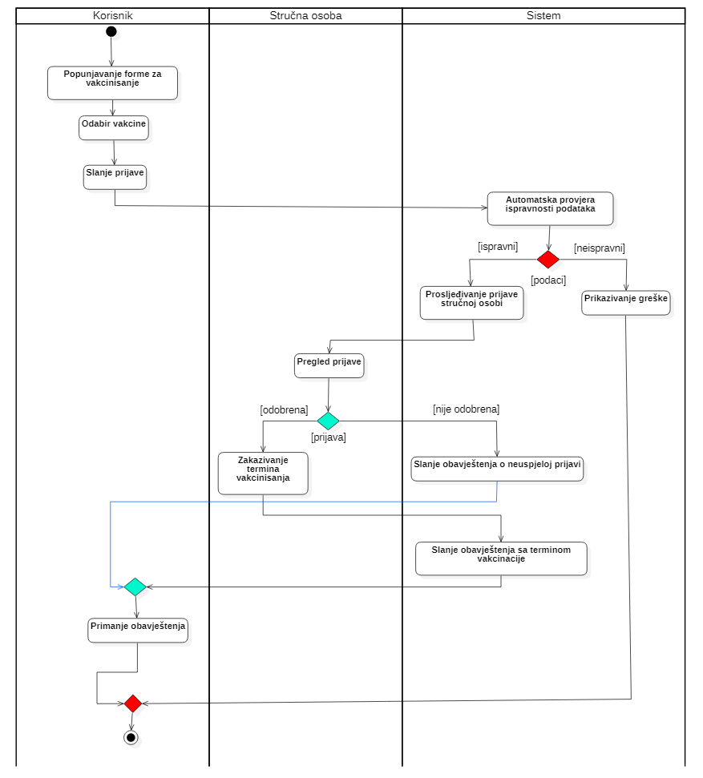
Dijagram Aktivnosti
Prijava
Za
Vakcinaciju

Slide 41
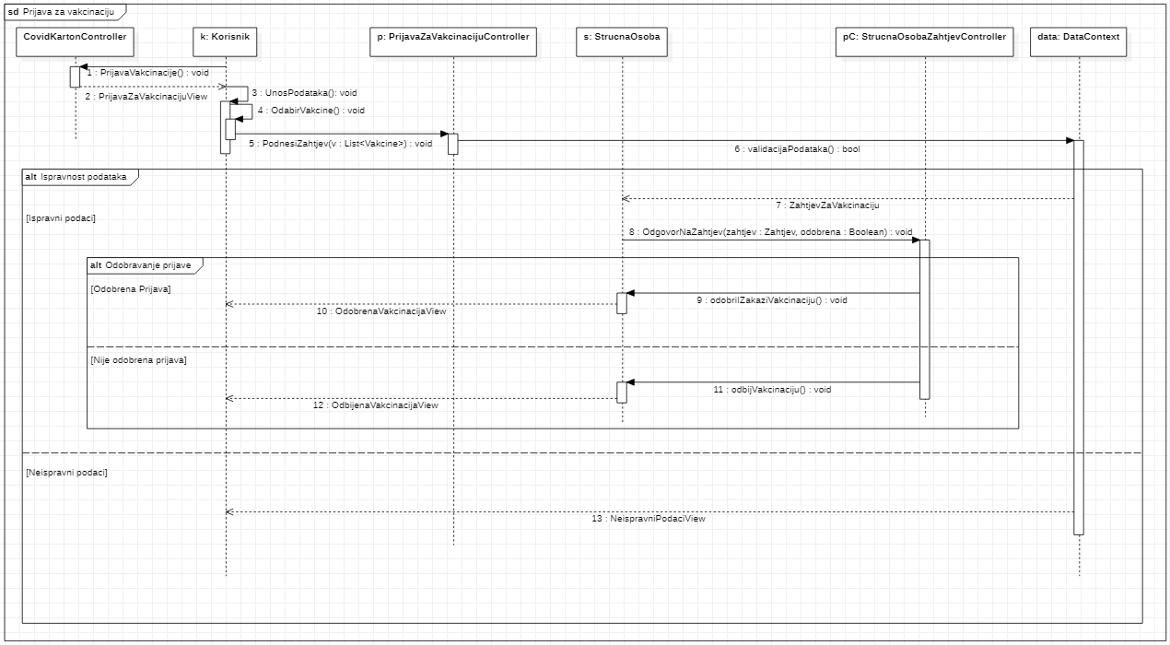
Dijagram Sekvenci
Prijava
Za
Vakcinaciju

Slide 42
Prototip
Prijava
Za
Vakcinaciju

Slide 44
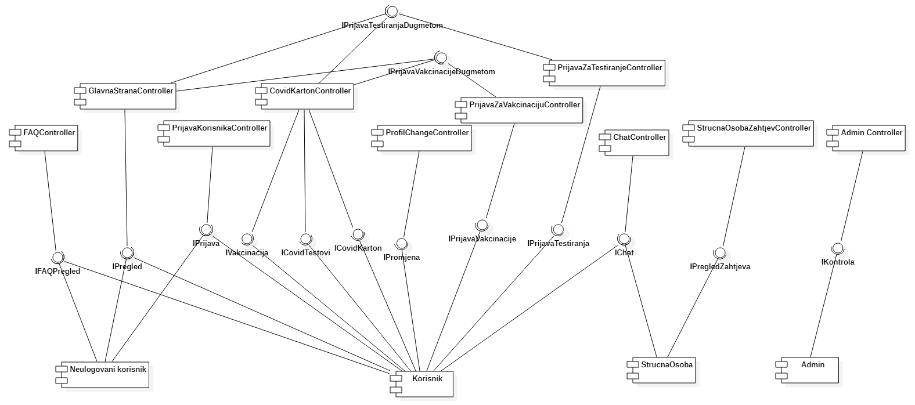
DIJAGRAM KOMPONENTI
Koristi se za modeliranje planiranih softverskih komponenti i interfejsa između njih na početku projekta čime se omogućava da se razmatranje detaljnog dizajna ostavi za bolje vrijeme.
Koristi se za skrivanje specifikacije detalja komponenti, a fokusiraju se na međusobne relacije komponenti koje se specificiraju kao interfejsi između komponenti.
Koriste se da pokažu kako se prethodno dokazane komponente integriraju u tekući dizajn sistema.

Slide 45
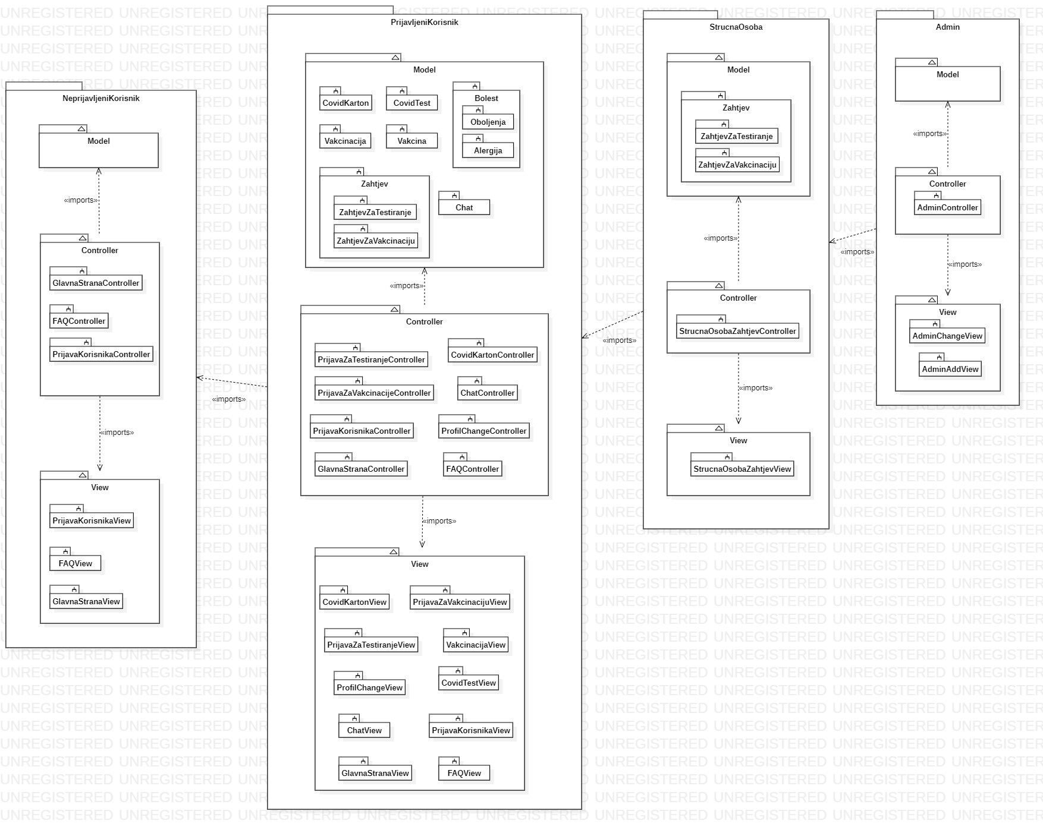
DIJAGRAM PAKETA
Namjena dijagrama paketa je:
Prikaz pregleda zahtjeva na visokom nivou.
Prikaz dizajna na visokom nivou.
Logička modularna organizacija kompleksnih dijagrama.
Organizacija izvornog koda.

Slide 46
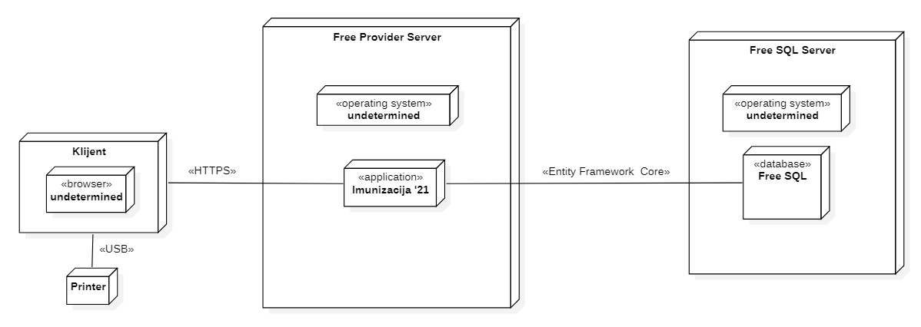
DIJAGRAM RASPOREĐIVANJA
Dijagrami raspoređivanja se koriste za:
Modeliranje fizičkih elemenata i komunikacijskih puteva između njih,
Plan arhitekture sustava,
Dokumentiranje raspoređivanja softvera na hardverske čvorove.

Slide 47
PLAN REALIZACIJE PROJEKTA
DAY 1
DAY 2
DAY 3
DAY 4
DAY 5
Dovršavanje implementacije, refactoring, deployment aplikacije
Implementacija modela, migracija na bazu, prezentacija
24.5-30.5.
31.5.-06.6.
07.6.-13.6.
Dizajnirati dijagram komponenti, paketa i raspoređivanja sistema
Izrada kontrolera, implementacija ruta, implementacija pogleda

Slide 48
Hvala na pažnji!
Ako ima neko da nas počasti nekim pitanjem, bili bi zahvalni!
Web stranica našeg projekta:
https://github.com/ooad-2020-2021/Grupa1-Schpritzer

